Slide 1
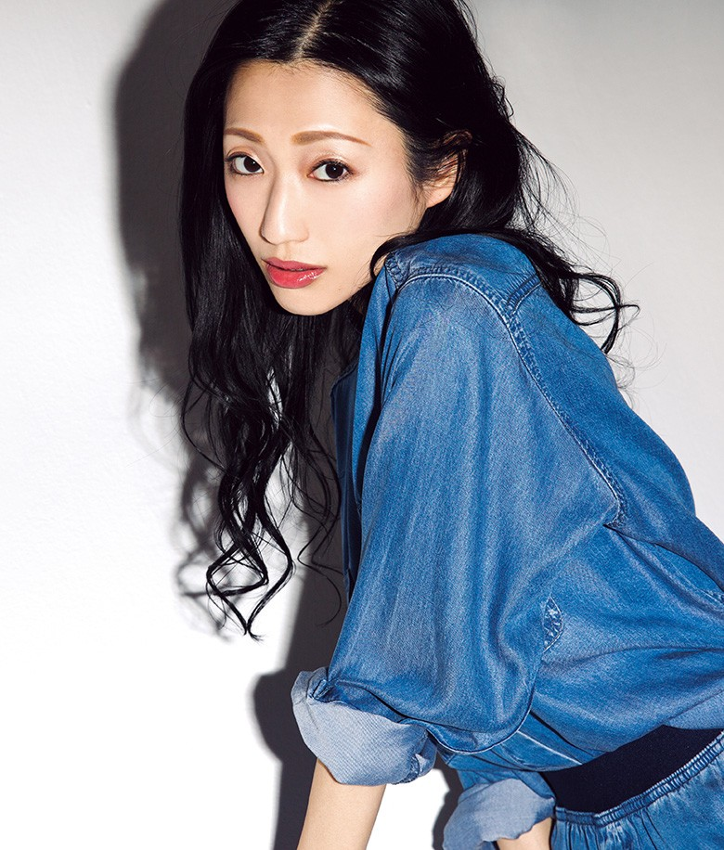
人生、色々ありますし。
の悲劇
j
の悲劇
j

Slide 3
Ｗの悲劇
Ｗの悲劇

Slide 4
主演 壇蜜

